Slide 1
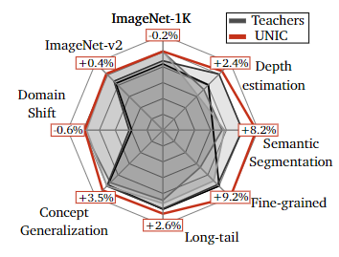
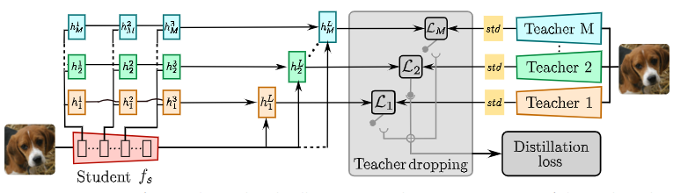
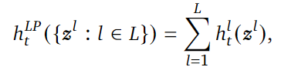

UNIC: Universal Classification Models via Multi-teacher Distillation
UNIC的Pipeline
UNIC与四个教师的综合对比(DINO、DeiT-III、iBOT、dBOT-ft
投影阶梯：
教师丢弃正则化：
主要贡献：
1. 对 ViT encoder 的多教师蒸馏进行了彻底分析，提出了一种通用的多教师蒸馏方法UNIC。
2. 引入了投影阶梯和教师丢弃正则化，使UNIC能够在多种任务中实现不低于最佳教师的性能。
3. 综合长尾问题、域偏移、深度估计、语义分割等任务，分析了UNIC如何利用其权重和特征空间。

Slide 2
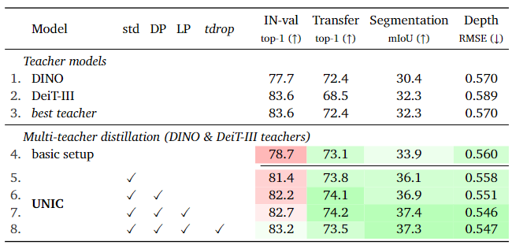
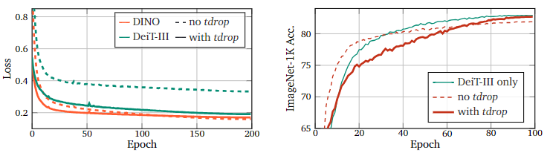
UNIC: Universal Classification Models via Multi-teacher Distillation
UNIC与四个教师的综合对比(DINO、DeiT-III、iBOT、dBOT-ft)
1. 特征标准化改善多教师蒸馏
2. CLS/补丁专用投影仪可提高蒸馏性能
3. 多教师蒸馏显着提高概念泛化能力
4. 多教师蒸馏提高了补丁代币的判别力
5. 多位老师学习可以结合他们的优势
6. 投影仪的阶梯导致了 CLS 和补丁代币的改进
7. 如果没有进一步干预，教师的贡献就不平等
8. 教师丢弃正则化是一种简单有效的平衡教师的 方法
所提出组件的消融研究
使用教师丢弃前后的loss曲线
使用教师丢弃前后的Acc曲线

Slide 3
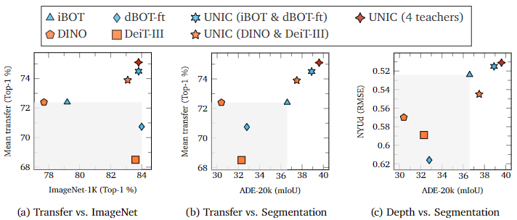
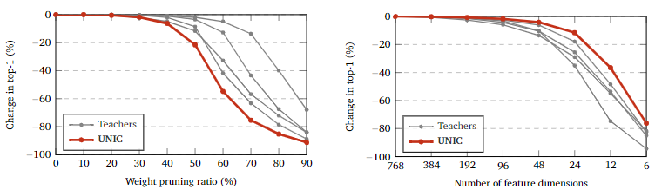
UNIC: Universal Classification Models via Multi-teacher Distillation
UNIC编码器更有效地利用权重
UNIC编码器对降维更有弹性

Slide 4
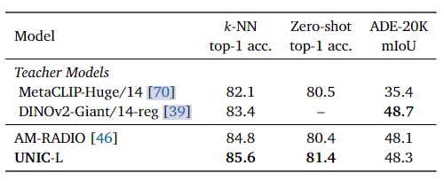
UNIC: Universal Classification Models via Multi-teacher Distillation
使用MetaCLIP-Huge 和 DINOv2-G蒸馏 ViT-L 学生的结果

Slide 5
UNIC: Universal Classification Models via Multi-teacher Distillation
UNIC的Pipeline
UNIC与四个教师的综合对比(DINO、DeiT-III、iBOT、dBOT-ft
主要贡献：
1. 对 ViT encoder 的多教师蒸馏进行了彻底分析，提出了一种通用的多教师蒸馏方法UNIC。
2. 引入了投影仪阶梯和教师丢弃正则化，使UNIC能够在多种任务中实现不低于最佳教师的性能。
3. 综合长尾问题、域偏移、深度估计、语义分割等任务，分析了UNIC如何利用其权重和特征空间。

